Slide 1
«ИТ-инфраструктура предприятия»
Лекция 6
Аудит IT-инфраструктуры организации
Хорошева Е.Р., д.т.н.,
профессор кафедры ИСПИ

Slide 2
Одним из способов обеспечения полезной эффективности и информационной безопасности предприятия является аудит IT-инфраструктуры предприятия/организации, направленный на:
- оптимизацию информационной системы предприятия
- и выявление явных и/или скрытых угроз ее нормального функционирования.

Slide 3
Аудит IT-инфраструктуры представляет собой системный процесс, заключающийся в получении и оценке объективных данных о текущем состоянии IT-систем организации:
• серверов и рабочих станций, задействованных в IT-инфраструктуре предприятия
• активного сетевого оборудования
• системного программного обеспечения
• физической и логической структуры корпоративной локальной сети
• периферийного оборудования
• телекоммуникационных систем
• систем безопасности
• систем электроснабжения
• каналов передачи данных
• и проч.

Slide 4
При аудите IT-инфраструктуры применяются следующие методы исследования:
• проведение инвентаризации компонентов IT-инфраструктуры
• анкетирование сотрудников организации, проводящееся по опросным листам
• анализ программного обеспечения, файлов и системных событий серверов и рабочих станций, входящих в IT-инфраструктуру организации
• проверка сетевой безопасности серверов и рабочих станций с целью исключения возможного несанкционированных проникновений через сеть Интернет и/или по другим каналам связи
• мониторинг состояния активного сетевого оборудования
• диагностика системы электроснабжения, кабельных сетей и пассивных компонентов IT-инфраструктуры предприятия

Slide 5
Целью создания любой компьютерной системы является удовлетворение потребностей пользователей в своевременном получении достоверной информации и сохранении ее конфиденциальности.
Информация является конечным «продуктом потребления» и выступает в виде центральной компоненты системы.
Именно поэтому одним из ключевых вопросов при проведении аудита IT-инфраструктуры организации является оценка этой инфраструктуры с точки зрения информационной безопасности.
Эта проблема может быть решена успешно только в том случае, если создана и функционирует комплексная система защиты информации, охватывающая весь жизненный цикл компьютерных систем от разработки до утилизации и всю технологическую цепочку сбора, хранения, обработки и выдачи информации

Slide 6
Безопасность (защищенность) информации, в данном случае, - это такое состояние всех компонентов компьютерной (информационной) системы, при котором обеспечивается защита информации от всех возможных угроз на требуемом уровне.
При этом, под системой защиты информации понимается единый комплекс правовых норм, организационных мер, технических, программных и криптографических средств, обеспечивающий защищенность информации в компьютерной системе в соответствии с принятой политикой безопасности.

Slide 7
С позиции обеспечения безопасности информации, IT-инфраструктуру организации целесообразно рассматривать в виде единства трех компонентов, оказывающих взаимное влияние друг на друга:
• информация
• технические и программные средства
• обслуживающий персонал и пользователи

Slide 8
Под угрозой безопасности информации понимается потенциально возможное событие, процесс или явление, которые могут привести к уничтожению, утрате целостности, конфиденциальности или доступности информации.
Все множество потенциальных угроз безопасности информации в компьютерных системах может быть разделено на два класса:
• преднамеренные угрозы
• непреднамеренные (случайные) угрозы

Slide 9
Непреднамеренные (случайные) угрозы
Угрозы, которые не связаны с преднамеренными действиями злоумышленников и реализуются в случайные моменты времени, называют случайными или непреднамеренными.
Реализация угроз этого класса приводит к наибольшим потерям информации:
  При этом могут происходить уничтожение, нарушение целостности и доступности информации.
  Реже нарушается конфиденциальность информации, однако при этом создаются предпосылки для злоумышленного воздействия на информацию.
К непреднамеренным (случайным) угрозам, в частности, относятся:
• стихийные бедствия и/или аварии
• сбои и отказы оборудования
• ошибки пользователей и/или обслуживающего персонала

Slide 10
Перечень ошибочных действий, которые представляют реальную угрозу безопасности информации в информационной системе организации:
Ошибочные операции или действия могут вызываться отказами аппаратных и программных средств, а также ошибками пользователей и обслуживающего персонала.
Некоторые ошибочные действия могут привести к нарушениям целостности, доступности и конфиденциальности информации.
Ошибочная запись в оперативную память и на внешнее запоминающее устройство, нарушение разграничения памяти при мультипрограммных режимах работы ЭВМ.
Ошибочная выдача информации в канал связи, короткие замыкания и обрыв проводников

Slide 11
Для блокирования (парирования) случайных угроз безопасности информации в компьютерных системах должен быть решен комплекс задач:
• дублирование информации
• повышение надежности системы
• создание отказоустойчивых систем
• минимизация ущерба от аварий и стихийных бедствий
• блокировка ошибочных операций
• оптимизация взаимодействия человека и компьютерной системы

Slide 12
Дублирование информации является одним из самых эффективных способов обеспечения целостности информации.
В зависимости от ценности информации, особенностей построения и режимов функционирования компьютерной системы могут использоваться различные методы дублирования, которые классифицируются по различным признакам.
По степени пространственной удаленности носителей основной и дублирующей информации методы дублирования могут быть разделены на методы:
• сосредоточенного дублирования;
• рассредоточенного дублирования.
Принято считать методами сосредоточенного дублирования такие методы, для которых носители с основной и дублирующей информацией находятся в одном помещении.
Все другие методы относятся к рассредоточенным. Рассредоточенное копирование достаточно распространенный и достаточно эффективный способ обеспечения сохранности информации в компьютерных сетях; кроме того, рассредоточенное копирование является практически единственным способом обеспечения целостности и доступности информации при стихийных бедствиях и крупных авариях.

Slide 13
Для блокировки ошибочных действий используются технические и аппаратно-программные средства:
К таким средствам относятся блокировочные тумблеры, защитные экраны и ограждения, предохранители, средства блокировки записи на внешние (портативные) источники информации.
Аппаратно-программные средства используются для блокирования выдачи информации в неразрешенные каналы связи, запрета выполнения операций, доступных только в определенных режимах, при помощи специализированных ключей защиты позволяют блокировать вычислительный процесс при нарушениях программами адресных пространств оперативной памяти, запись в определенные области внешних запоминающих устройств и другие операции.

Slide 14
Важным условием функционирования IT-инфраструктуры организации является ее надежность и отказоустойчивость.
Под надежностью понимается свойство системы выполнять возложенные на нее задачи в определенных условиях эксплуатации.
Если при наступлении отказа компьютерная система способна выполнять заданные функции, сохраняя значения основных характеристик в пределах, установленных технической документацией, то она находится в работоспособном состоянии.
Для решения этой задачи необходимо обеспечить высокую надежность функционирования алгоритмов, программ и технических (аппаратных) средств.
Кроме того, необходимо предусмотреть систему бесперебойного электроснабжения, состоящую из одного или нескольких источников бесперебойного питания (ИБП), а на отдельных объектах и дизель-генераторной установки (ДГУ).

Slide 15
Отказоустойчивость - это свойство компьютерной системы сохранять работоспособность при отказах отдельных устройств, блоков, схем.
Известны три основных подхода к созданию отказоустойчивых систем:
• простое резервирование
• помехоустойчивое кодирование информации
• создание адаптивных систем
Одним из наиболее простых и действенных путей создания отказоустойчивых систем является простое резервирование. Простое резервирование основано на использовании дополнительных устройств, блоков, узлов, схем в качестве резервных.
При отказе основного элемента осуществляется переход на использование резервного.
Резервирование осуществляется на различных уровнях: на уровне устройств, средств передачи информации, блоков, узлов и т. д.
Резервирование отличается также и глубиной.
Для целей резервирования могут использоваться один резервный элемент и более.

Slide 16
Помехоустойчивое кодирование основано на использовании информационной избыточности. Рабочая информация в информационной системе дополняется определенным объемом специальной контрольной информации.
Наличие этой контрольной информации (контрольных двоичных разрядов) позволяет путем выполнения определенных действий над рабочей и контрольной информацией определять ошибки и даже исправлять их.
Так как ошибки являются следствием отказов средств IT-инфраструктуры предприятия, то, используя исправляющие коды, можно парировать часть отказов.
Исправляющие возможности кодов для конкретного метода помехоустойчивого кодирования зависят от степени избыточности.
Чем больше используется контрольной информации, тем шире возможности кода по обнаружению и исправлению ошибок.

Slide 17
Однако наиболее совершенными системами, устойчивыми к отказам, являются адаптивные системы.
В них достигается разумный компромисс между уровнем избыточности, вводимым для обеспечения устойчивости (толерантности) системы к отказам, и эффективностью использования таких систем по назначению.
Адаптивные системы содержат аппаратно-программные средства для автоматического контроля работоспособности элементов системы и осуществления ее реконфигурации при возникновении отказов элементов.
При реконфигурации восстанавливается необходимая информация (при ее утрате), отключается отказавший элемент, осуществляется изменение связей и режимов работы элементов системы.

Slide 18
Преднамеренно создаваемые угрозы
Второй класс угроз безопасности информации в IT-инфраструктуре предприятия составляют преднамеренно создаваемые угрозы.
Угрозы этого класса в соответствии с их физической сущностью и механизмами реализации могут быть распределены по пяти группам:
• традиционный или универсальный шпионаж и диверсии
• несанкционированный доступ к информации
• электромагнитные излучения и наводки
• модификация структур IT-инфраструктуры предприятия
• вредительские программы

Slide 19
Термин «несанкционированный доступ к информации» (НСДИ) определен как доступ к информации, нарушающий правила разграничения доступа с использованием штатных средств вычислительной техники или автоматизированных систем.
Под правилами разграничения доступа понимается совокупность положений, регламентирующих права доступа лиц или процессов (субъектов доступа) к единицам информации (объектам доступа).
Право доступа к информационным ресурсам организации определяется для каждого сотрудника в соответствии с его функциональными обязанностями руководством организации.
Также существенную угрозу безопасности информации в компьютерной системе представляет несанкционированная модификация алгоритмической, программной и технической структур системы. Несанкционированная модификация структур может осуществляться на любом жизненном цикле IT-инфраструктуры предприятия.

Slide 20
Проведение аудита IT-инфраструктуры предприятия позволяет выявить потенциальные возможности несанкционированной модификации компонентов системы и, соответственно, предотвратить ее осуществление.
При этом, как правило, аудиту подлежат следующие механизмы защиты:
• охрана помещений, в которых находятся аппаратные средства IT-инфраструктуры организации
• система разграничения доступа к оборудованию
• система противодействие несанкционированному подключению оборудования
• защита внутреннего монтажа, средств управления и коммутации от несанкционированного вмешательства
• система противодействие внедрению вредительских программ
• система идентификации и аутентификации пользователей
• система разграничение доступа к файлам, каталогам, дискам
• система контроля целостности программных средств и информации
• система криптографического преобразования информации
• система регистрация событий
• и т. д.

Slide 21
В последнее время появился еще один аспект угроз, связанных с таким явлением, как виртуализация IT-инфраструктуры предприятия.
При внедрении средств виртуализации в IT-инфраструктуре компании меняется очень многое. Соответственно, возникают и новые угрозы информационной безопасности.
Источники угроз для виртуальных инфраструктур условно можно разделить на следующие категории:
изменения, произошедшие в физической инфраструктуре с точки зрения хранения данных, сетевого взаимодействия, резервного копирования, аутентификации пользователей и т.п.;
сервер виртуализации, гипервизор и обслуживающая его операционная система;
виртуальная машина, то есть тот виртуальный контейнер, который отвечает за изолированную работу гостевой операционной системы;
средства управления серверами виртуализации и виртуальными машинами, включая центральный управляющий сервер с распределенными службами, сервисы веб-доступа к выполнению задач администратора и «толстые» клиенты управляющего ПО.

Slide 22
Среди ключевых опасностей – возможность получения злоумышленником контроля над всеми виртуальными машинами хост-сервера и даже всей инфраструктурой за счет компрометации всего лишь одного сервера виртуализации. Очевидно, что злоумышленник, контролирующий сервер виртуализации может получить доступ ко всем его вычислительным системам, поскольку всеми ими управляет гипервизор этого сервера.
Кроме того, нельзя исключать и угрозы для самой виртуальной машины. Это, пожалуй, самый потенциально опасный объект в виртуальной инфраструктуре. Зачастую виртуальные машины ведут себя несколько иначе, чем физические серверы. Прежде всего, ввиду консолидации систем как на серверах, так и в общих хранилищах, необходимо особое внимание уделить контролю потребления ресурсов. Одна скомпрометированная виртуальная машина, «захватившая» все ресурсы сервера или системы хранения, может вызвать отказ в обслуживании других виртуальных систем.
Также у виртуальных систем часто есть возможность создания мгновенных снимков состояния («снапшотов»), которые очень «полезны» для злоумышленников. Получив «снапшот» системы, они могут произвести вредоносные действия в инфраструктуре организации, после чего вернуть систему в исходное состояние, оставив свое присутствие незамеченным.

Slide 23
Таким образом, несмотря на то, что технологии виртуализации дают множество возможностей, обеспечивая не только экономию IT-бюджетов, но и существенное увеличение гибкости IT-инфраструктуры, и на сегодняшний день успешно внедряются достаточно большим количеством компаний, требуется аудит текущего состояния виртуальных инфраструктур и обеспечение их информационной безопасности с применением средств, разработанных именно для виртуальных машин.
На данный момент на ранке представлено несколько специализированных систем защиты виртуальной инфраструктуры, которые можно разделить на следующие классы:
программные продукты для анализа трафика и предотвращения вторжений, разработанные специально для виртуальной среды;
ПО для разграничения прав доступа в виртуальной инфраструктуре;
продукты для проведения аудита виртуальной среды на предмет наличия ошибок в конфигурации безопасности.

Slide 24
Комплексный аудит IT-инфраструктуры предприятия, анализ всех ее систем и подсистем, эффективности их взаимодействия и использования – задача достаточно трудоемкая, требующая достаточных финансовых и производственных затрат, но, несмотря на это, необходимая.
В условиях стремительного развития бизнеса, IT-инфраструктура предприятия представляет собой сложный и разветвленный организм.
Построение грамотной структуры управления организацией в значительной степени зависит от возможности IT-подразделения организовать управление предприятием с помощью информационных технологий.
Внедрение системы управления предприятием, закупка нового оборудования, инсталляция новых программных продуктов чаще всего проходят без видения целостной картины развития IT-инфраструктуры организации.
Это вызывает проблемы полноценного функционирования программных продуктов, проведения дополнительных работ или закупок, что приводит к срывам сроков внедрения проектов, усложняет развитие бизнеса, требует дополнительных инвестиций.
IT-аудит - это комплексный анализ информационной структуры, который позволяет решить возникшие сложности, определить качество IT-инфраструктуры предприятия и привести ее возможности в соответствие с целями и задачами бизнеса.

Slide 25
УСЛУГИ КОМПЛЕКСНОГО АУДИТА
ИТ-ИНФРАСТРУКТУРЫ

Slide 26
Комплексный аудит ИТ-инфраструктуры является составной частью любого договора на обслуживание компьютеров организаций и одним из залогов взаимопонимания и долгосрочности наших отношений с клиентом.
Комплексный аудит ИТ инфраструктуры – это один из инструментов, позволяющих найти общий язык между руководством компании, рядовыми сотрудниками, и ИТ подразделением в вопросах текущего сопровождения и развития информационных систем компании.
Целью проведения аудита является:
Получение актуальной и объективной информации об состоянии оборудования и программного обеспечения в компьютерной сети компании,
Получение объективной информации о работе информационных систем, их интеграции в бизнес-процессы компании, текущих и потенциальных проблем в работе ИТ-инфраструктуры,
Разработка рекомендаций по повышению надежности, производительности и эффективности функционирования информационных систем,
Разработка рекомендаций по развитию информационных систем.
Если в вашей организации назревает конфликт в отношениях с ИТ службой, то комплексный аудит ИТ инфраструктуры – это то, что поможет выявить существующие проблемы в кратчайшие сроки и позволит определить экономически эффективные пути их решения.

Slide 27
В рамках комплексного ИТ аудита выполняются следующие работы:
Инвентаризация компьютерной техники и компьютерных комплектующих,
Инвентаризация сети, сетевого оборудования и сетевых комплектующих,
Инвентаризация установленного на рабочие станции программного обеспечения. Изучение использования установленного программного обеспечения пользователями сети,
Экспертная оценка состояния компьютерного парка и сетевого оборудования на соответствие предъявляемым к нему требованиям на ближайший календарный год и формирование бюджета на закупку компьютерных и сетевых комплектующих на календарный год,
Оценка удовлетворенности сотрудников компании качеством и удобством работы с информационными системами,
Формирование функциональной схемы сети. Изучение функций информационных систем и поиск существующих проблем в работе последних,
Анализ печатающий устройств и использования расходных материалов,
Анализ выполнения лицензионных соглашений с производителями программного обеспечения,
Анализ существующих эксплуатационных рисков и мер по их предотвращению,
Разработка рекомендаций по изменению существующих информационных систем с целью повышения качества и удобства работы с ними сотрудников компании,
Разработка предложения по развитию сети компании на ближайший календарный год.

Slide 28
1. Инвентаризация компьютерной техники и компьютерных комплектующих
В рамках данной услуги проводится инвентаризацич аппаратного обеспечения, установленного в офисах компании. В рамки инвентаризации входит следующее оборудование:
Компьютерная техника и периферийные устройства
Сервера
Сетевое оборудование
Принтеры и сканеры
Инвентарная база формируется в формате Microsoft Excel и при проведении инвентаризации в ней заполняются следующие поля:
Инвентарный номер оборудования – обозначает условно неделимый элемент инфраструктуры. Под неделимостью подразумевается неделимость элемента без вмешательства системного администратора: рабочее место, сервер и т.д.
Тип оборудования:
  Комплектующее ПК
  Настольный компьютер
  Ноутбук
  Оргтехника
  Переферийные устройства
  Сервер
  Сетевое оборудование
  Прочее

Slide 29
Ответственный пользователь – сотрудник компании, использующий данное оборудование. Если оборудование использует несколько сотрудников компании, то в качестве ответственного пользователя будет обозначаться «Техподдержка».
Описание – содержит детальную классификацию системного элемента:
Блок питания
Видеокарта
Внешний диск
Жесткий диск
Маршрутизатор
Материнская плата
Монитор
Оперативная память
и т.д.
Модель – содержит конкретную модель данного системного элемента
Расположение – отражает расположение элемента.
Количество – количество системных элементов
Статус – статус оборудования. Может принимать следующие значения:
Исправный
Неисправный
Неизвестно (в случае отсутствия технической возможности для определения состояния оборудования).
К списанию – поле, означающее, что данное оборудование рекомендуется списать с баланса компании. Принимает значение «+» если списание необходимо и «-» если оно не требуется.

Slide 30
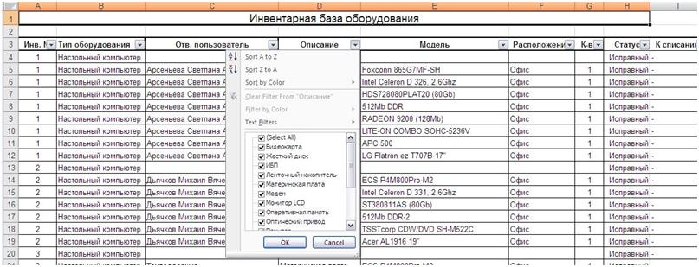
Пример заполненной инвентарной базы

Slide 31
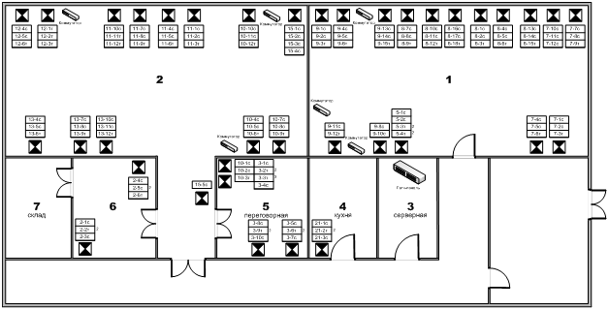
2. Инвентаризация сети, сетевого оборудования и сетевых комплектующих
В рамки инвентаризации сети входит инвентаризация активного сетевого оборудования по методике, приведенной в пункте 1 и формирование схемы сети и кабельного журнала.
При формировании схемы сети анализируется схема помещений и на ней отмечается расположение сетевых розеток, активного и пассивного сетевого оборудования. В случае, если розетки в помещениях не размечены, в процессе инвентаризации будет произведена дополнительная разметка сетевых розеток при помощи самоклеющихся маркеров. В кабельном журнале обозначается соответствие между номерами розеток и номерами портов на патч-панеле и свитче.
Пример схемы сети

Slide 32
3. Инвентаризация установленного на рабочие станции программного обеспечения. Изучение использования установленного программного обеспечения пользователями сети,
В рамках данной услуги будет произведен сбор информации о программном обеспечении, установленном на рабочие станции сотрудников компании, и выделены 10 наиболее часто встречающихся программ. Оценка использования программного обеспечения будет произведена на основе опроса пользователей по 10 данным программам.

Slide 33
4. Экспертная оценка состояния компьютерного парка и сетевого оборудования на соответствие предъявляемым к нему требованиям на ближайший календарный год и формирование бюджета на закупку компьютерных и сетевых комплектующих на календарный год,
В рамках данной услуги будет произведен анализ состояния компьютерного парка в целом и на основе экспертной оценки произведена оценка вероятности отказа оборудования в ближайший календарный год. Оборудование с наивысшей вероятностью отказа будет рекомендовано к замене

Slide 34
5. Оценка удовлетворенности сотрудников компании качеством и удобством работы с информационными системами,
Оценка будет произведена на основе опроса пользователей. Форма опросного листа будет предварительно согласована с представителем компании-клиента.

Slide 35
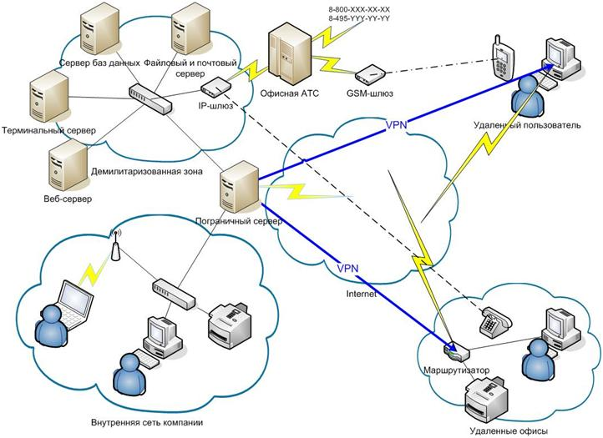
6. Формирование функциональной схемы сети. Изучение функций информационных систем и поиск существующих проблем в работе последних
В рамках данной услугу будет произведен экспертный анализ взаимодействия информационных систем в компании-клиента и составлена функциональная схема сети компании (пример функциональной схемы на рис.) с описанием функций отдельных элементов. В случае если в процессе анализа информационных систем выявятся замечания к их работе, они будут отображены в отчете по результатам аудита ИТ инфраструктуры.

Slide 36
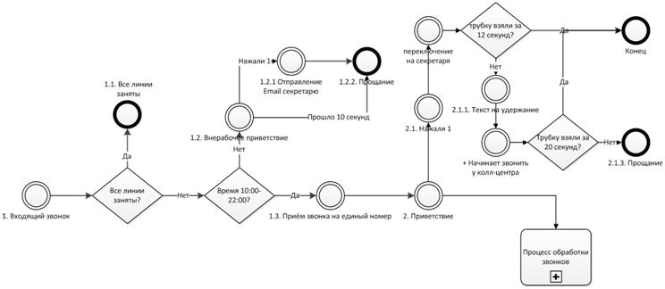
7. Анализ работы телефонной связи и схемы обработки телефонных вызовов
Проводиться анализ схемы обработки входящих и исходящих вызовов (рис., выявляются слабые места, выдаются рекомендации по модернизации телефонной связи в случае необходимости

Slide 37
8. Анализ печатающий устройств и использования расходных материалов
Анализируются существующие печатающие устройства, их ежемесячная загрузка, стоимость отпечатка и адекватность запасов расходных материалов. Выдаются рекомендации по снижению стоимости отпечатка и созданию неубывающего резерва расходных материалов для реализации функций непрерывной печати документов.

Slide 38
9. Анализ выполнения лицензионных соглашений с производителями программного обеспечения
На данном этапе производиться сбор информации о количестве приобретенных компанией лицензий на программное обеспечение и проводиться их сравнение с данными о количестве установленного и используемого программного обеспечения, полученными в пункте 3. Производиться также проверка выполнения всех пунктов лицензионных соглашений для уже купленного программного обеспечения. При необходимости приобретения дополнительных лицензий производиться оценка стоимости лицензий на основе данных, полученных от ведущих дистрибьюторов программного обеспечения.

Slide 39
10. Анализ существующих эксплуатационных рисков и мер по их предотвращению.
На основе данных, полученных в рамках аудита, о текущем состоянии ИТ инфраструктуры проводится анализ эксплуатационных рисков, их последствий и возможных действий по снижению негативных последствий. В рамки анализа входят как штатные ситуацию отказа оборудования, так и форс-мажорные ситуации.

Slide 40
11. Выработка рекомендации по изменению существующих информационных систем с целью повышения качества и удобства работы с ними сотрудников компании
На основе данных, полученных в пунктах 1 – 10 разрабатывается общий список рекомендаций по изменению существующих информационных систем с целью повышения стабильности и скорости их работы, а также с целью повышения удобства работы с ними сотрудников компании.

Slide 41
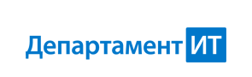
12. Разработка предложения по развитию сети компании на ближайший календарный год
Заключительным пунктом аудита ИТ инфраструктуры является предложение по развитию информационных систем на ближайший календарный год с описанием функциональных возможностей информационных систем, предлагающихся к внедрению и необходимых затрат на приобретение программно-аппаратного обеспечения для реализации данных изменений.
Работы в рамках аудита ИТ-инфраструктуры зависят от размеров сети и количества информационных сервисов и занимают от 10 до 25 рабочих дней. Результатом обследования является инвентарная база оборудования и развернутый отчет о результатах аудита информационных систем.

